Slide 1
TEAM
Введение в GameDev: основы игрового ИИ

Slide 2
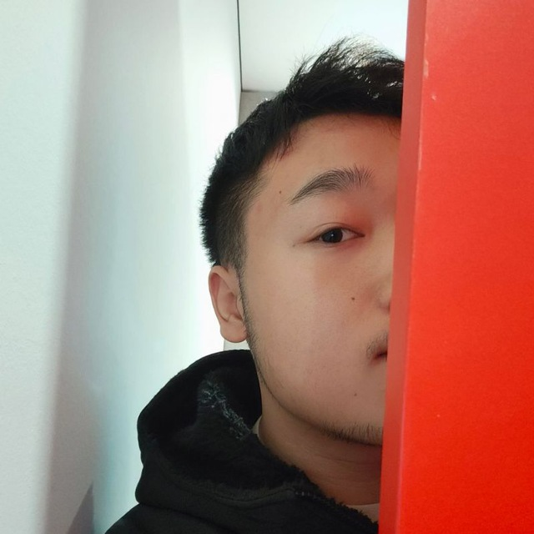
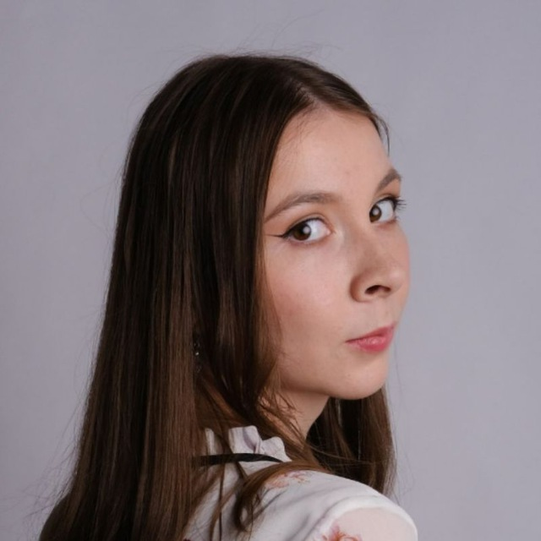
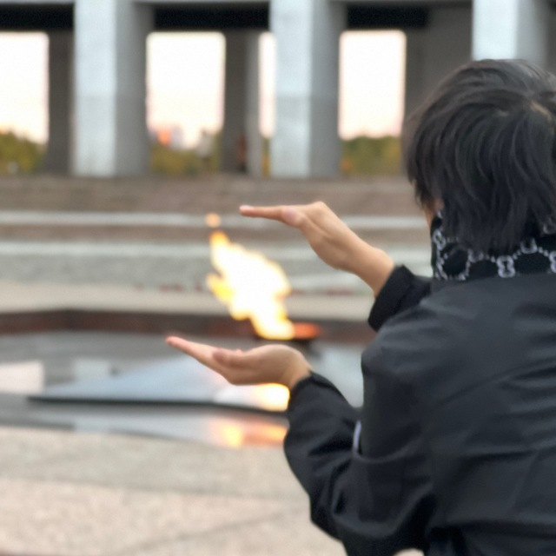
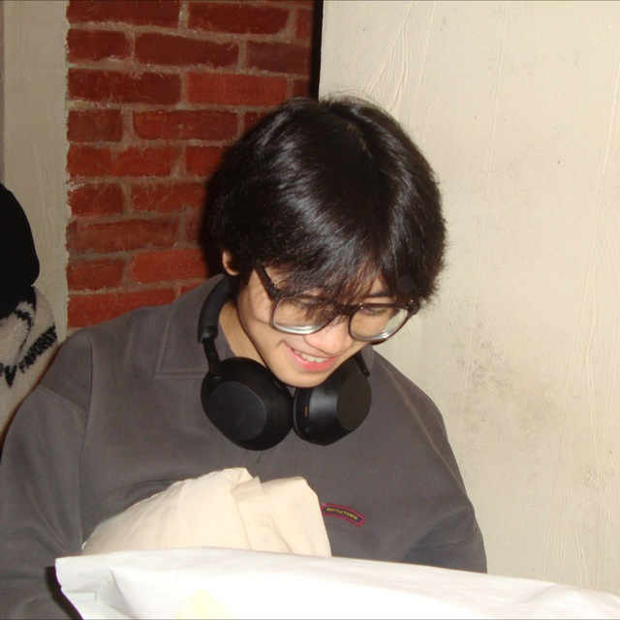
Наша команда
Ян Юаньпэн
Game Designer
Касьяненко Вера
Game Designer
TEAM
Сунь Цзинсы
Game Developer
Чжу Вэньтао
Game AI Developer

Slide 3
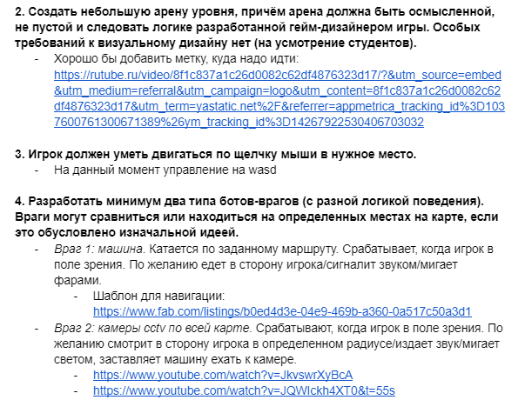
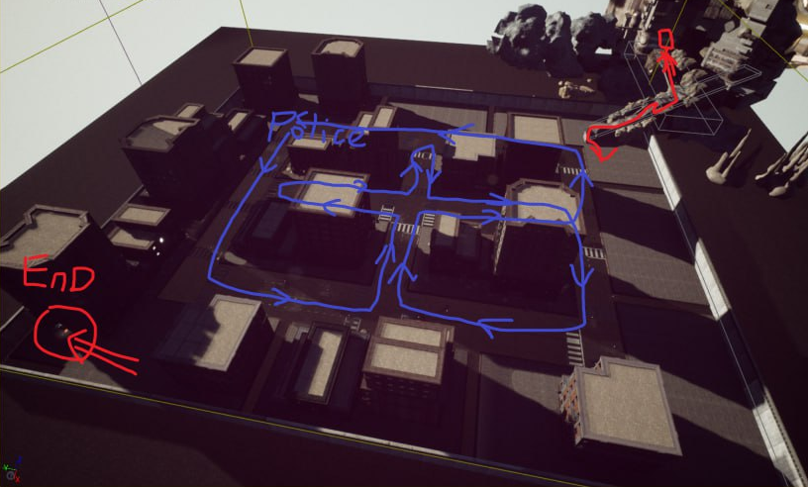
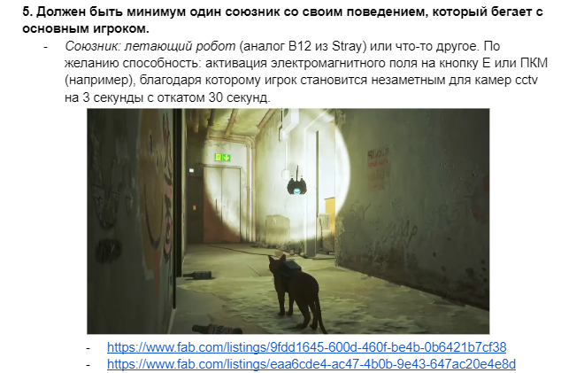

Slide 4
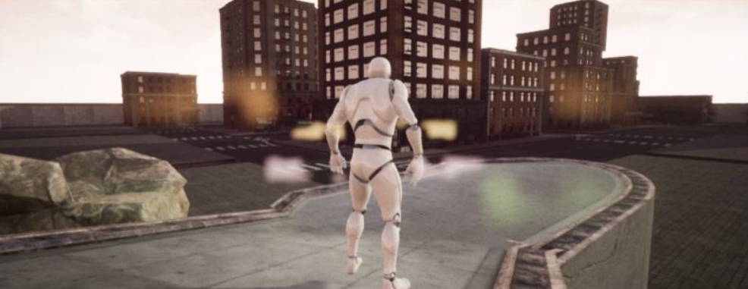

Slide 5
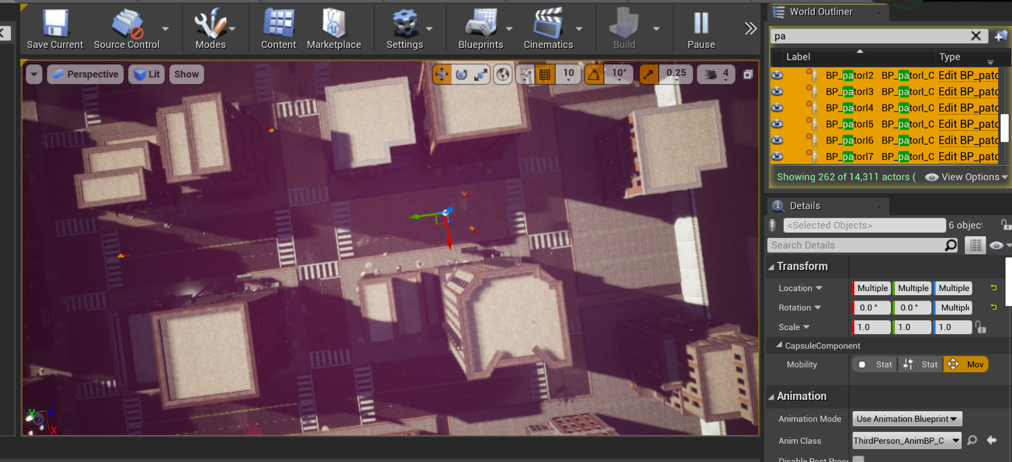
Здешняя полиция планирует заменить их автомобилями на дороге, чтобы они не преследовали игрока, а столкновение означало, что игра окончена.
Патрулирующий полицейский патрулирует между 8 целевыми точками и не будет следовать за игроком после того, как понаблюдает за ним.

Slide 6
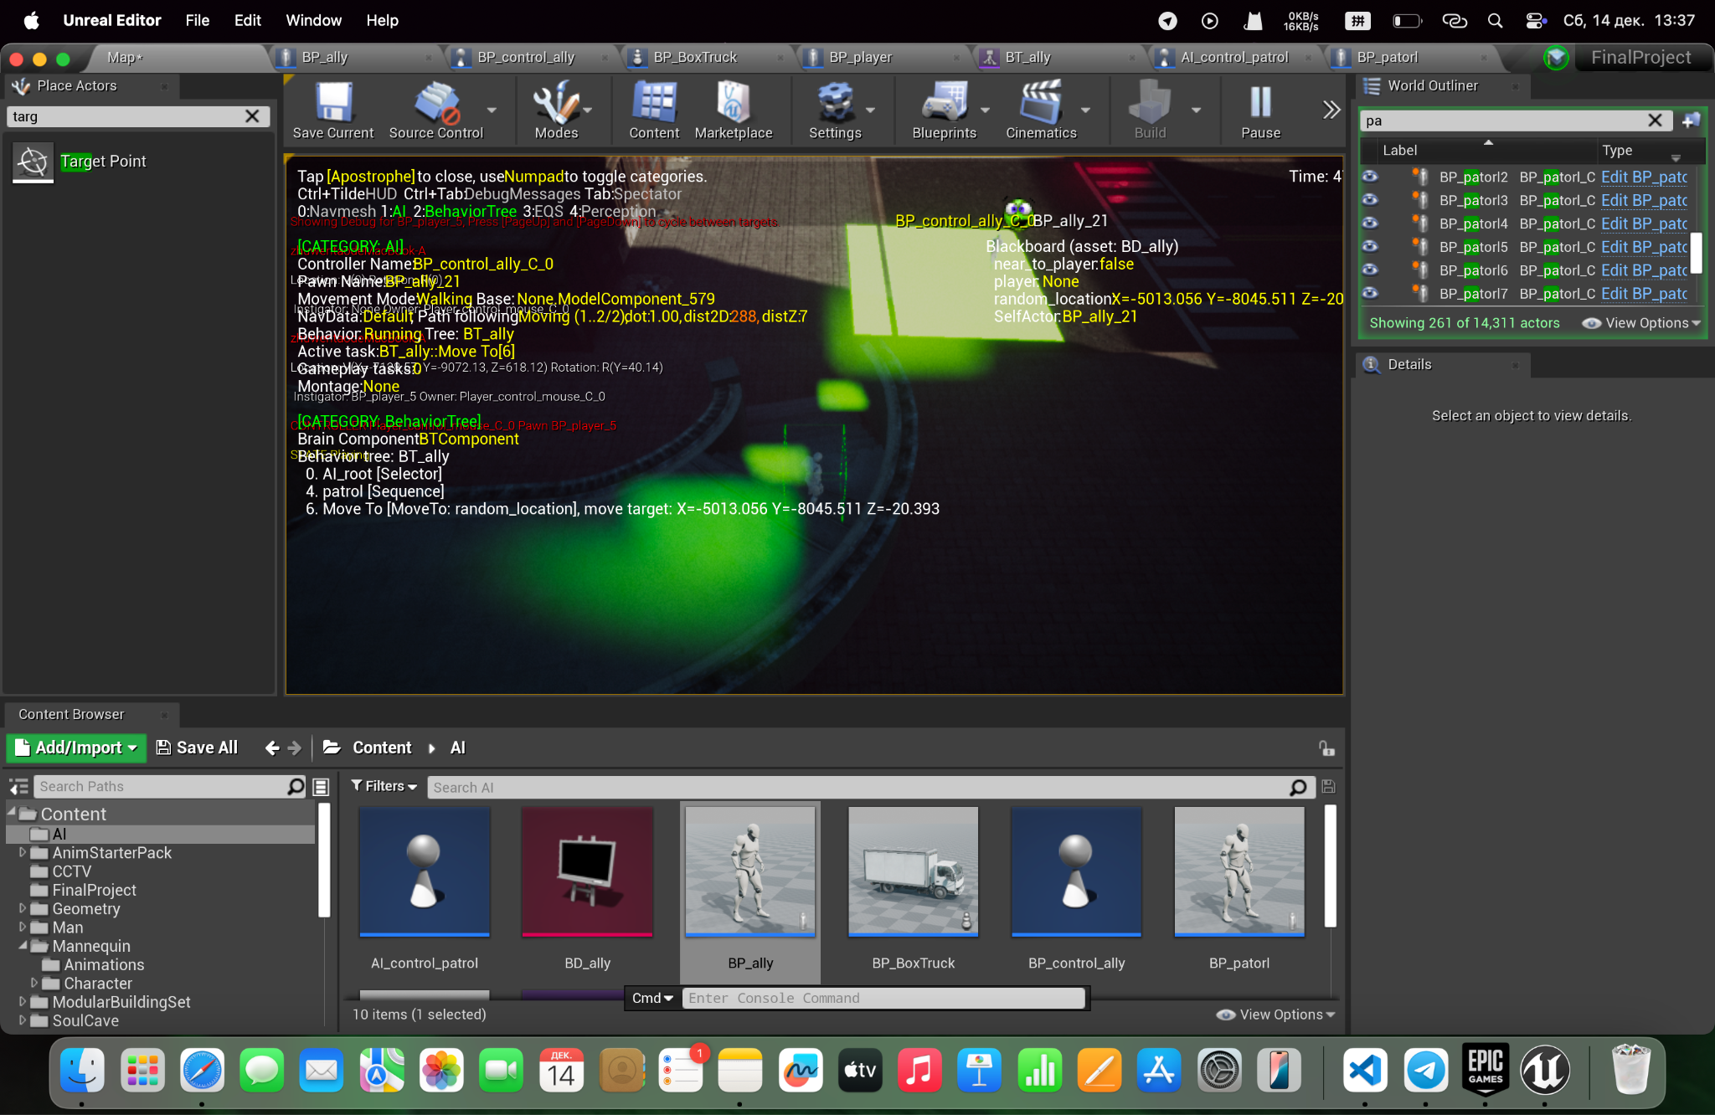
Настоящая патрульная полиция ищет игрока визуально, и если они найдут его, то автоматически последуют за ним

Slide 7
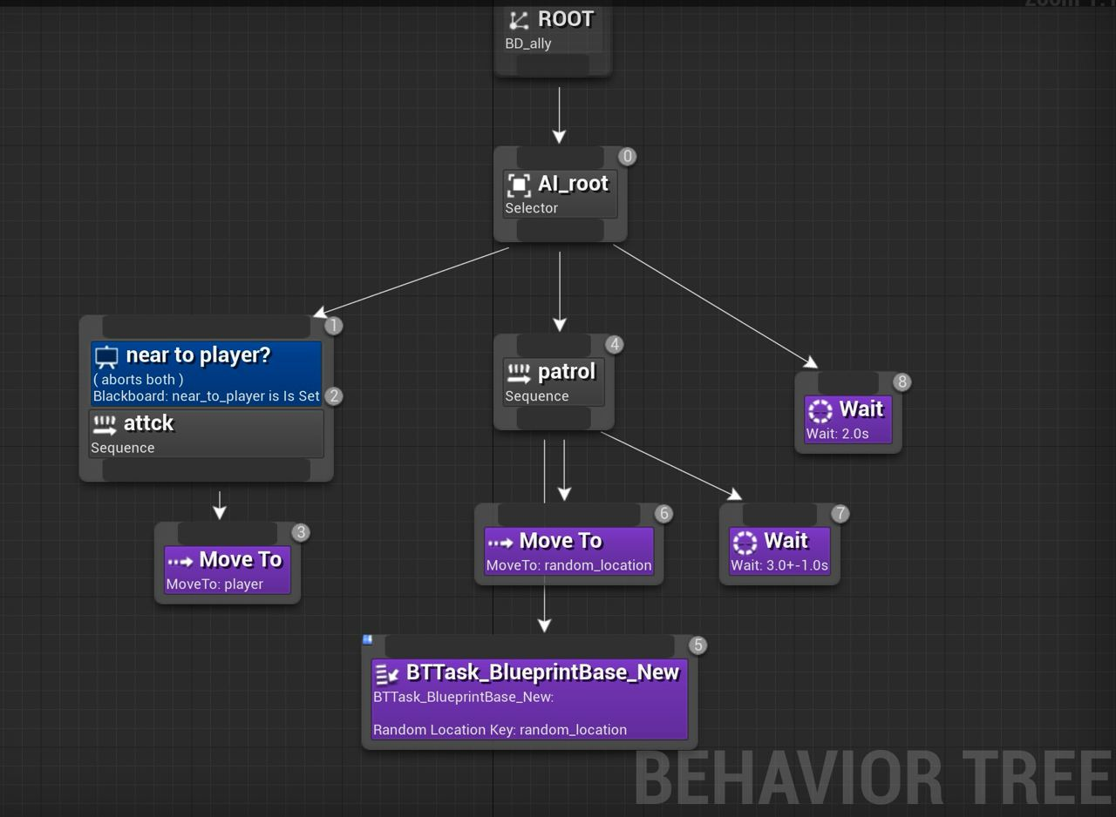

Slide 8
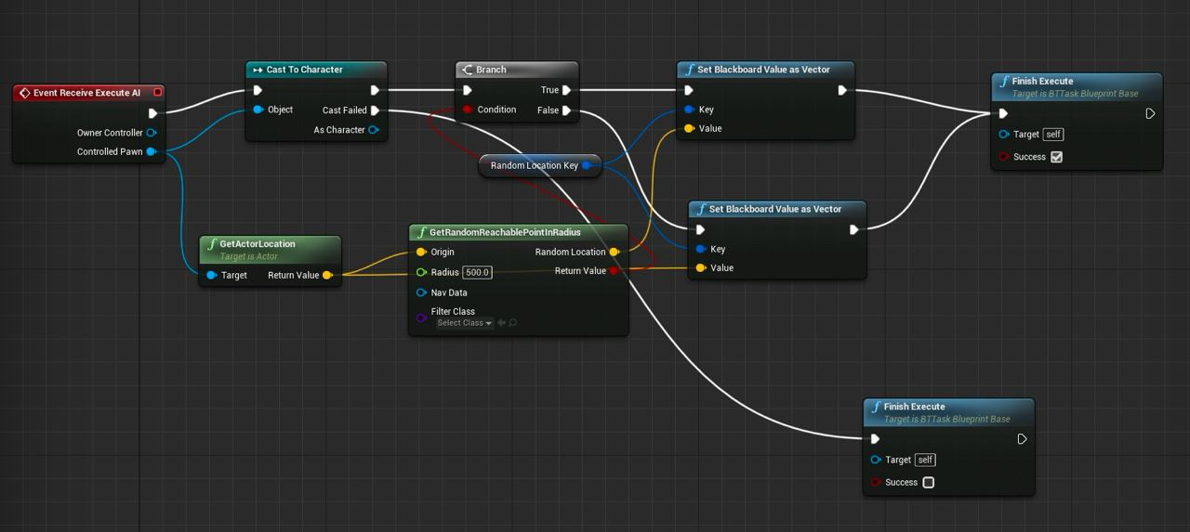

Slide 9
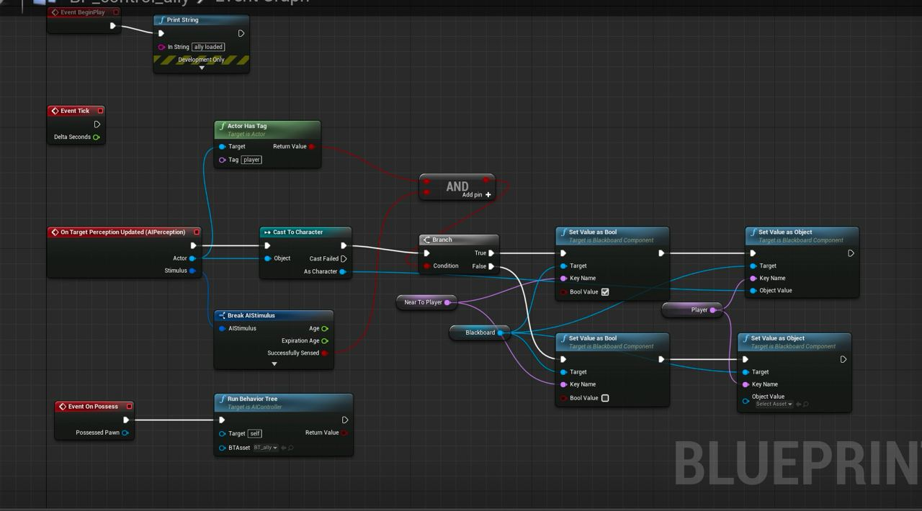

Slide 10
THANKS
The end

